Slide 1
מנהלת בית-ספר ומכללה אורט ערד - רונית ז'אנו
רכז חינוך חברתי חטיבת ביניים - עמיחי חייט
מרכז חברה קהילה לנוער אורט ערד

Slide 2
מועצת תלמידים
אורט ערד
מנהיגות יוצרת, מגשימה ומקדמת טוב
מרכז חברה קהילה לנוער אורט ערד
מנהלת בית-הספר ומכללה אורט ערד – רונית ז'אנו
רכז חברתי חטיבת ביניים ורכז מועצת תלמידים – עמיחי חייט
מועצוש

Slide 3
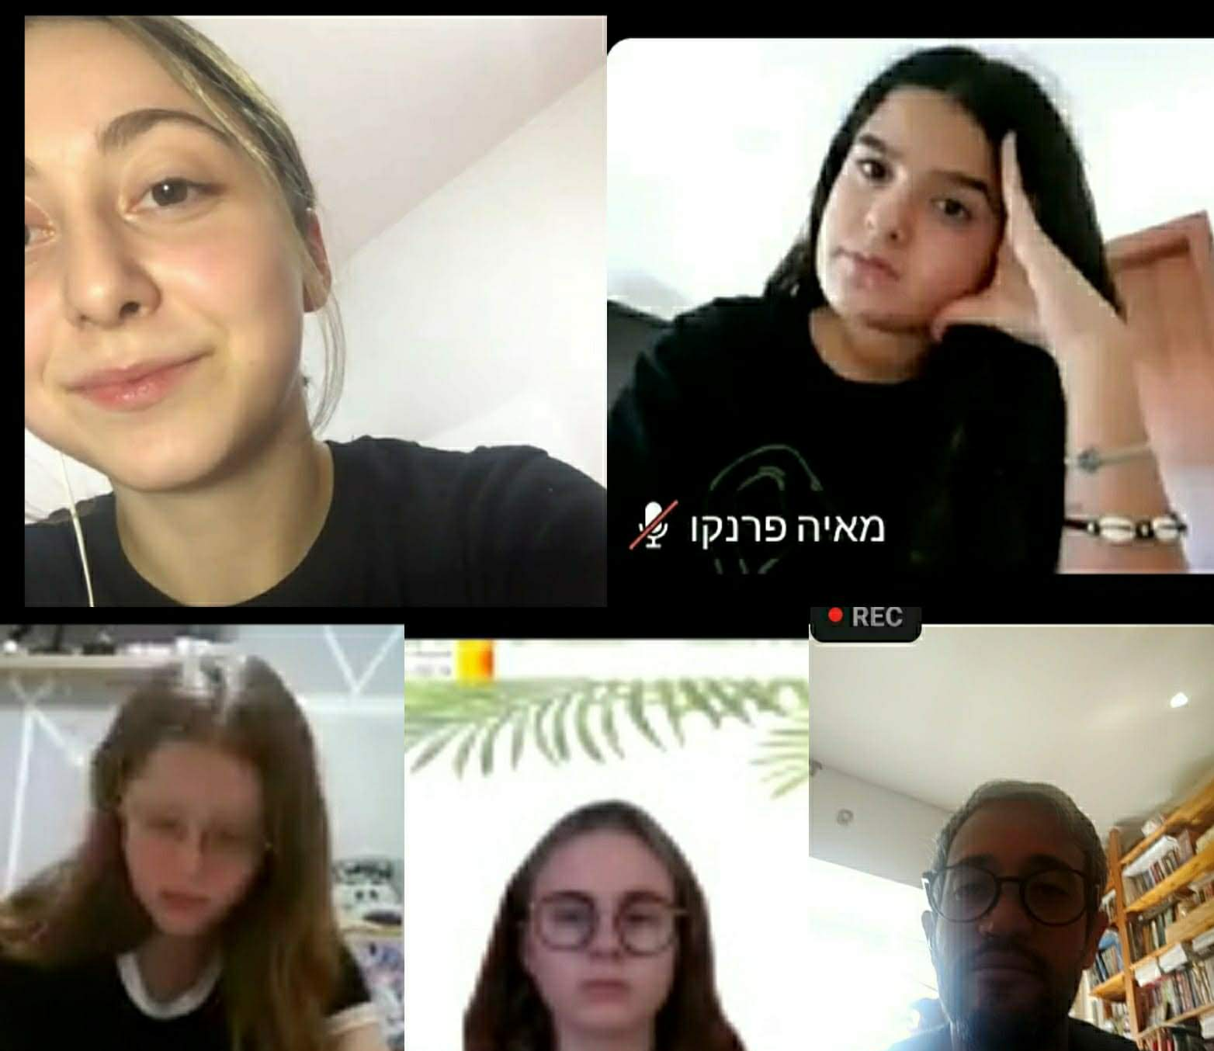
גם אתם רוצים להצטרף!
למשפחת מועצוש!?
מועצוש

Slide 4
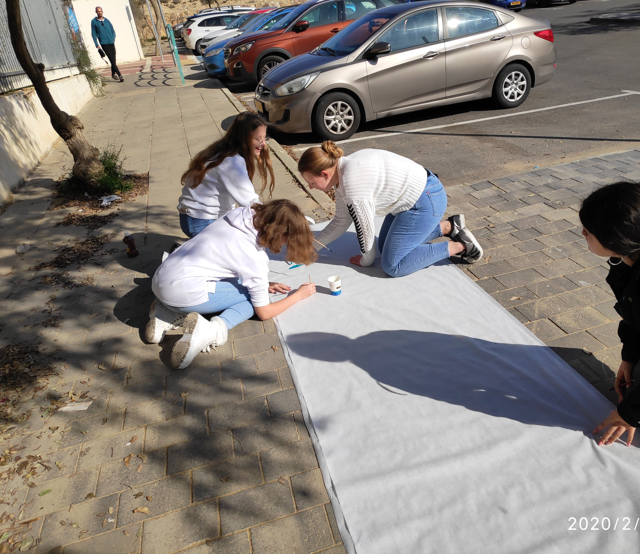
מה זה מועצת תלמידים?
מועצת התלמידים היא מנהיגות נוער נבחרת וייצוגית המעורבות בחיי בית-הספר ומחזקת קשר מיוחד ושייכות של תלמידים לבית-הספר
מועצוש

Slide 5
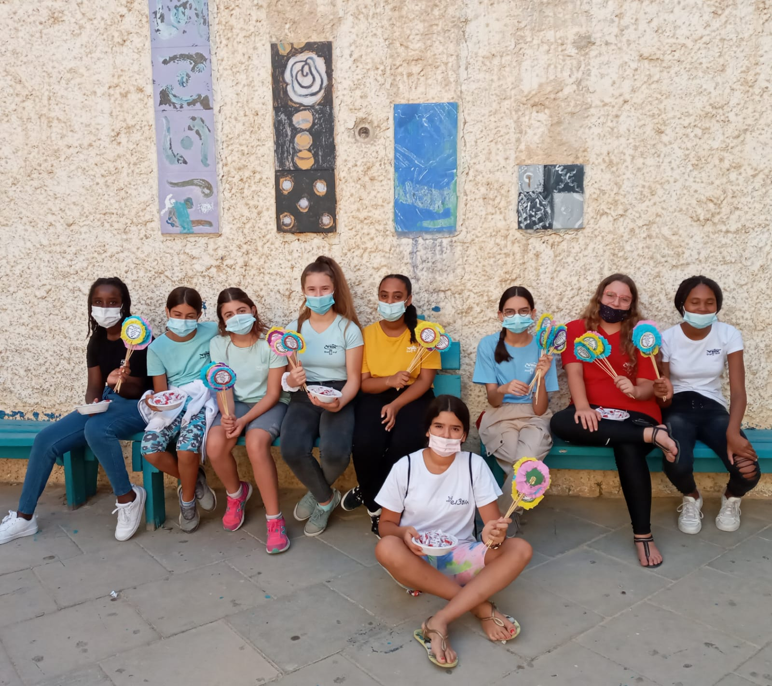
המועצה יוצרת הווי מיוחד בבית-הספר ודואגת ליצירת אקלים חברתי משתף, נעים ובטוח
מועצוש

Slide 6
המועצה יוצרת הווי מיוחד בבית-הספר ודואגת ליצירת אקלים חברתי משתף, נעים ובטוח

Slide 7
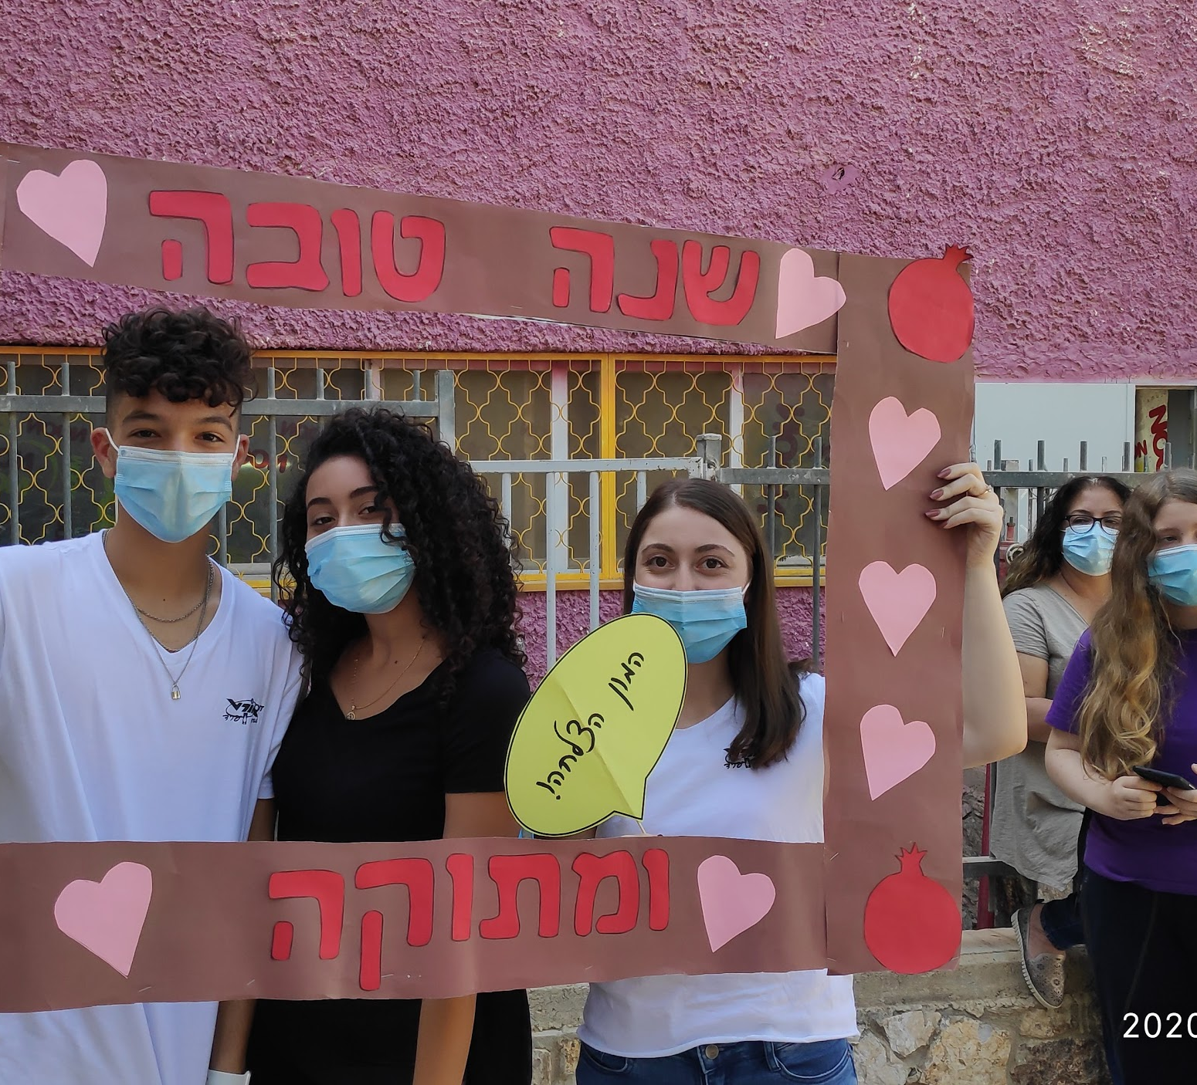
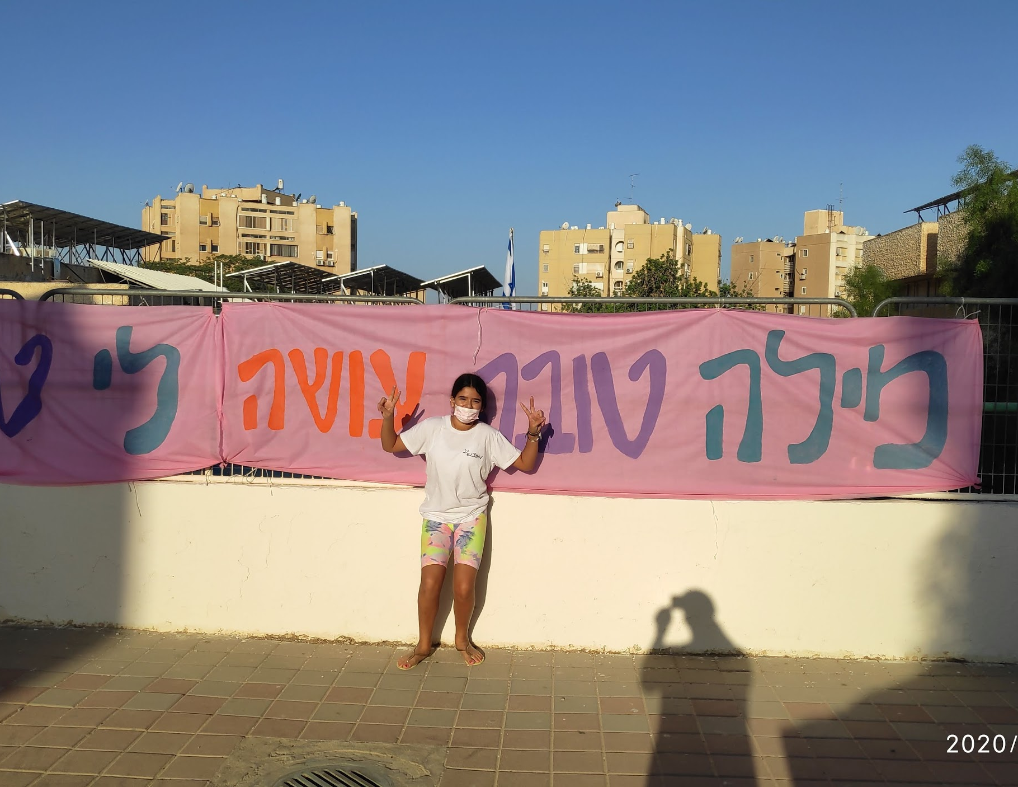
בראש השנה וביום המילה הטובה עברנו בין התלמידים בשביל לאחל להם שנה טובה ומילים טובות !
מועצוש

Slide 8
מועצת התלמידים מקדמת יוזמות למען תלמידי בית הספר והקהילה ופועלת על פי ערכי הדמוקרטיה:
כבוד האדם וחירותו, הזכות לשוויון ולהבעת דעה בדרך לגיטימית, שמירת החוק ועוד.
מועצוש

Slide 9
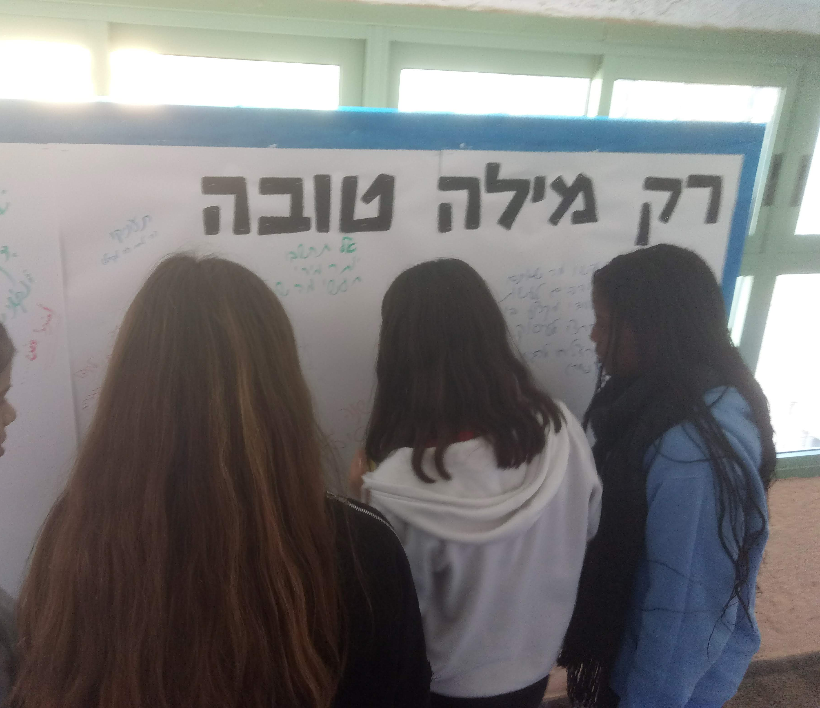
מועצת התלמידים באורט ערד
פעילה ומטמיעה נושאים שונים וחשובים, שותפה בתכנון ובהפעלת ימים מיוחדים, מקדמת פעולות לרווחת התלמידים ודואגת לשיח בית ספרי משמעותי סוחף ומעמיק בעניינים רלוונטים שעל סדר היום הבית ספרי והאזרחי
מועצוש

Slide 10
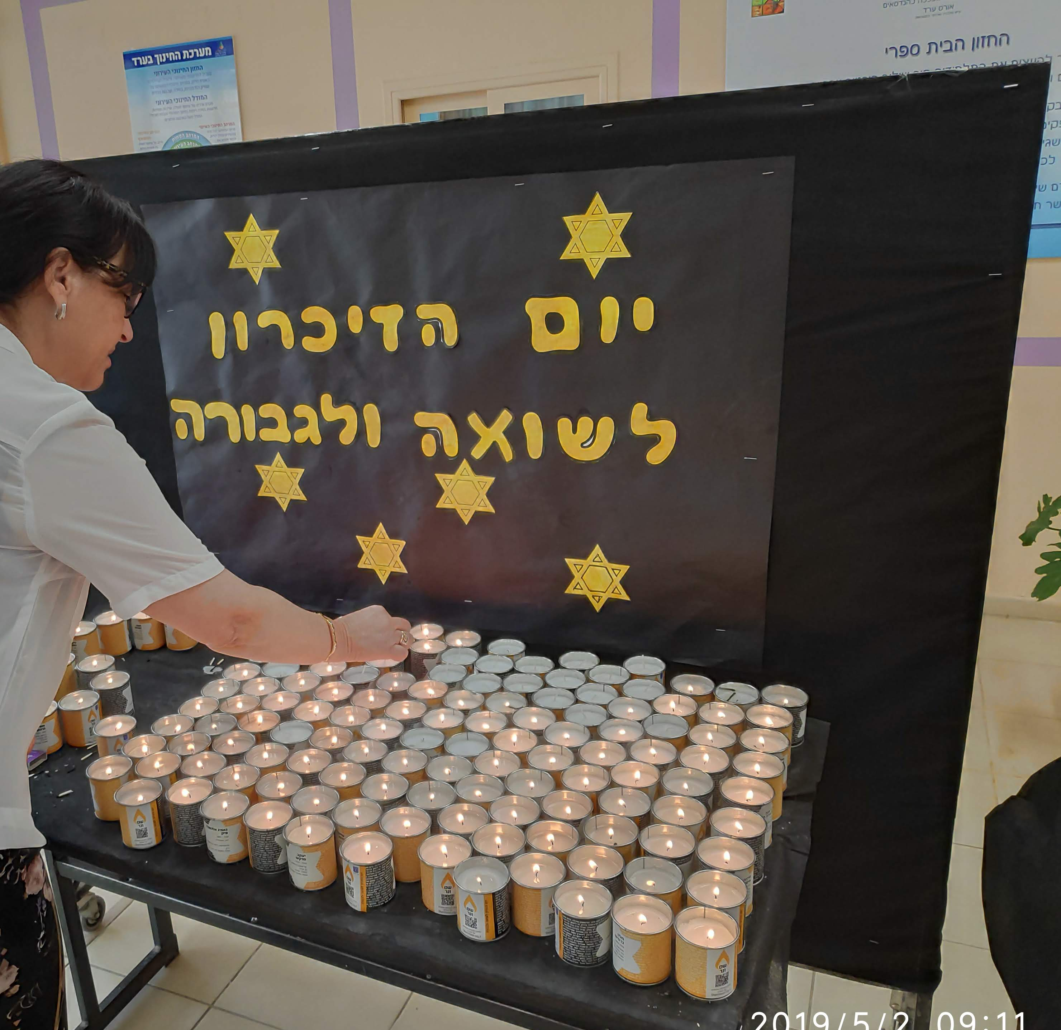
יצירת שולחן הנצחה ליום הזיכרון לשואה וגבורה
מועצוש

Slide 11
מועצת התלמידים דואגת גם לזכויות התלמידים! ץ
מועצוש

Slide 12
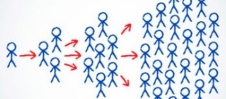
באווירה מיוחדת, חוויתית, כייפית ושמחה אנחנו מקבלים את ההזדמנות לפעול, לעוף עם החלומות שלנו ולהשפיע
מועצוש

Slide 13
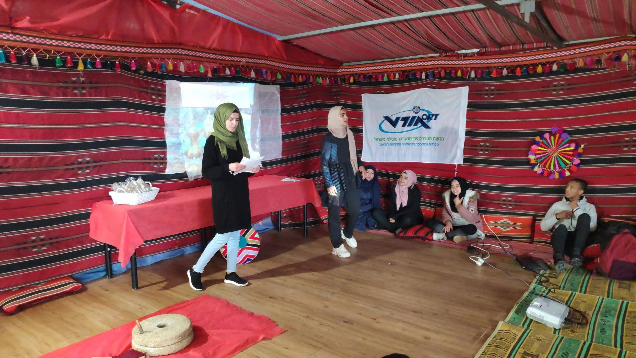
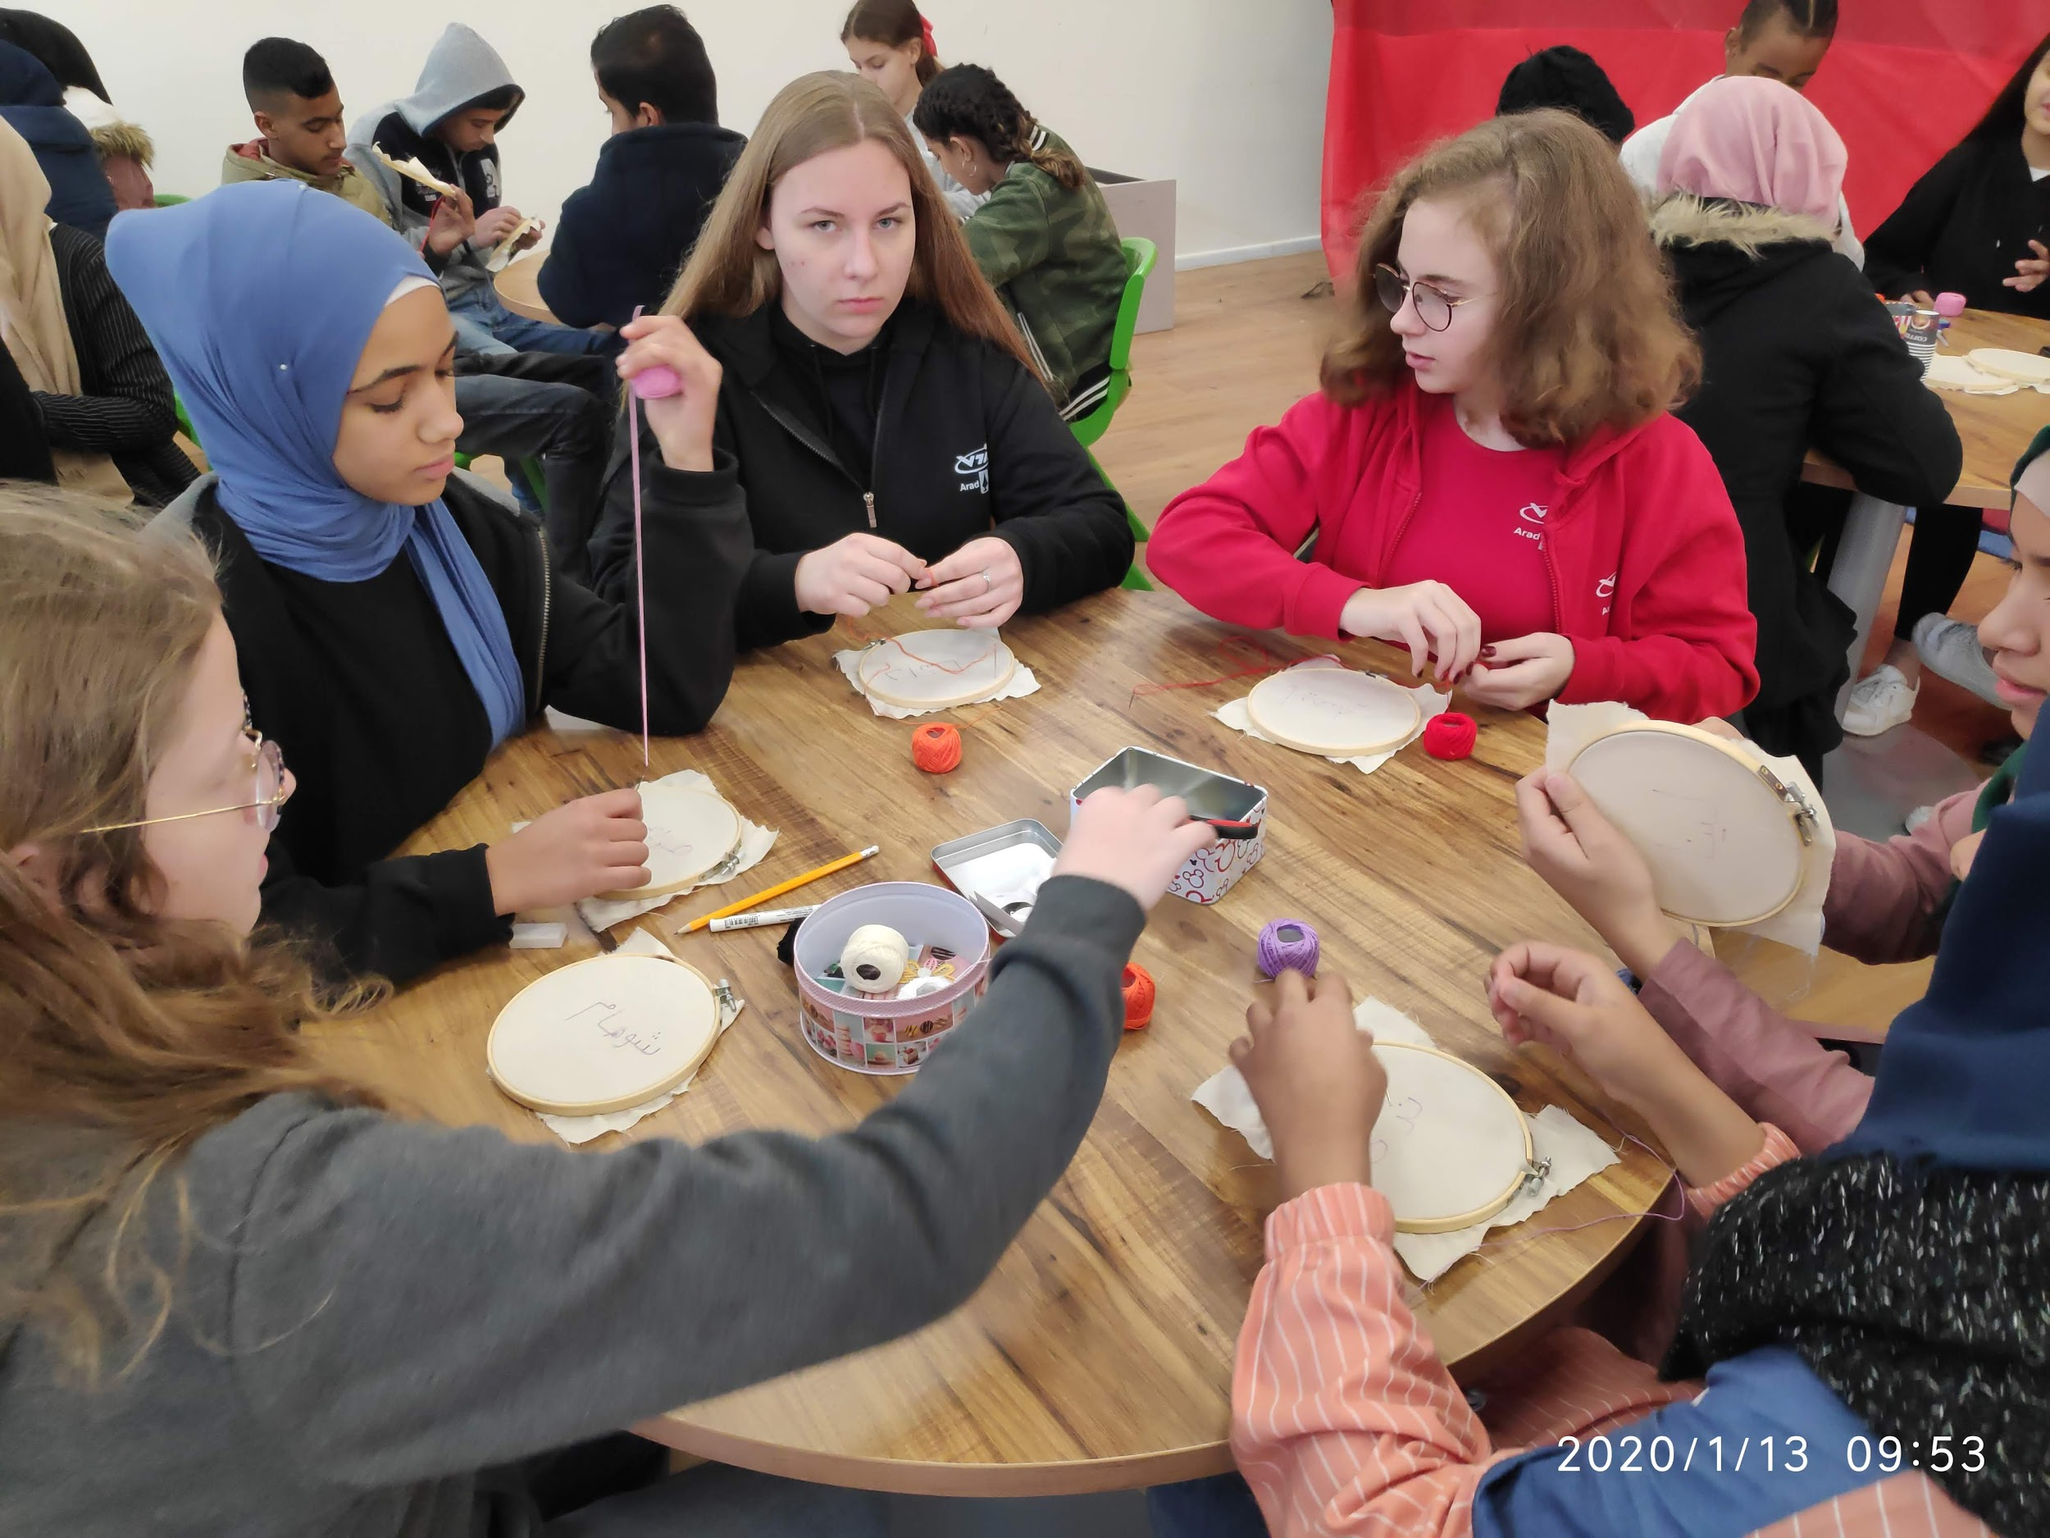
מפגש עמיתים של מועצת תלמידים מאורט ערד ושבט אל סייד
מועצוש

Slide 14
מפגש עמיתים
מועצת תלמידים
אורט ערד ושבט אל סייד
מועצוש

Slide 15
קצת על התפקידים במועצה
מועצה | ועדת פרסום ושיווק ועדת הדרכה אחראי פרוטוקול אחראי מייל וארכיון דרייב כתב מועצה מעצב מועצה
מועצוש

Slide 16
צוות ניהולי | מזכיר מועצה מפיק אחראי לוגיסטיקה יו"ר ועדת הדרכה יו"ר ועדת פרסום ושיווק
הנהלה | מלווה מועצה (עמיחי) יושב ראש סגן יושב ראש
מועצוש

Slide 17
אז איך אפשר להתקבל למועצה? ?
מועצוש

Slide 18
מועצת התלמידים נבחרת על פי בחירות דמוקרטיות :
כלליות - כל תלמידי בית הספר זכאים לבחור ללא הבדל של דת, גזע מי וגיל
שוות - כל בוחר מצביע פעם אחת
מחזוריות - הבחירות מתקיימות פעם בשנה במועד קבוע
מועצוש

Slide 19
מועצת התלמידים נבחרת על פי בחירות דמוקרטיות :
תחרותיות - ההתמודדות בבחירות היא בין מספר מתמודדים
חופשיות - כל תלמיד בבית הספר רשאי להתמודד בבחירות, הבחירות מתקיימות באווירה של חופש לבוחרים ולנבחרים
חשאיות - הליך הבחירות הוא חשאי, איש אינו יודע במי בחרת
מועצוש

Slide 20
תעמולת בחירות
כדי שהבוחר יכיר כל מועמד ועל-מנת שהמתמודד יצליח לקבל כמה שיותר קולות מתקיימת תעמולה- פרסום שנועד לשכנע את המצביעים לבחור במועמד
מועצוש

Slide 21
כרזה מייצגת :
כל מועמד ומועמדת יכינו כרזה
מיוחדת, מושכת ומשכנעת
שתציג את דמותכם במיטבה
מי אתם, מה ה"אני מאמין" שלכם, איך אתם חושבים לשפר, לקדם, לעשות טוב
מועצוש

Slide 22
תלמידים שחשוב להם להגיע ולהשפיע על חיי התלמידים בקהילה הבית ספרית מקומם במועצת התלמידים!
מועצוש

Slide 23
הכרזות יוצגו בשבוע הבחירות
מועצוש

Slide 24
בחירות למועצה יתקיימו ביום ד' ה28/10
מועצוש

Slide 25
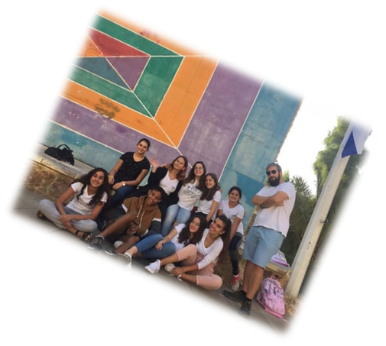
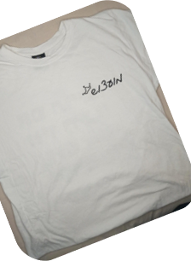
מחכים לכם תלמידים יקרים
להצטרף למשפחה שלנו ולהיות נציגי בית-ספר
אורט ערד
מועצוש

